Slide 1
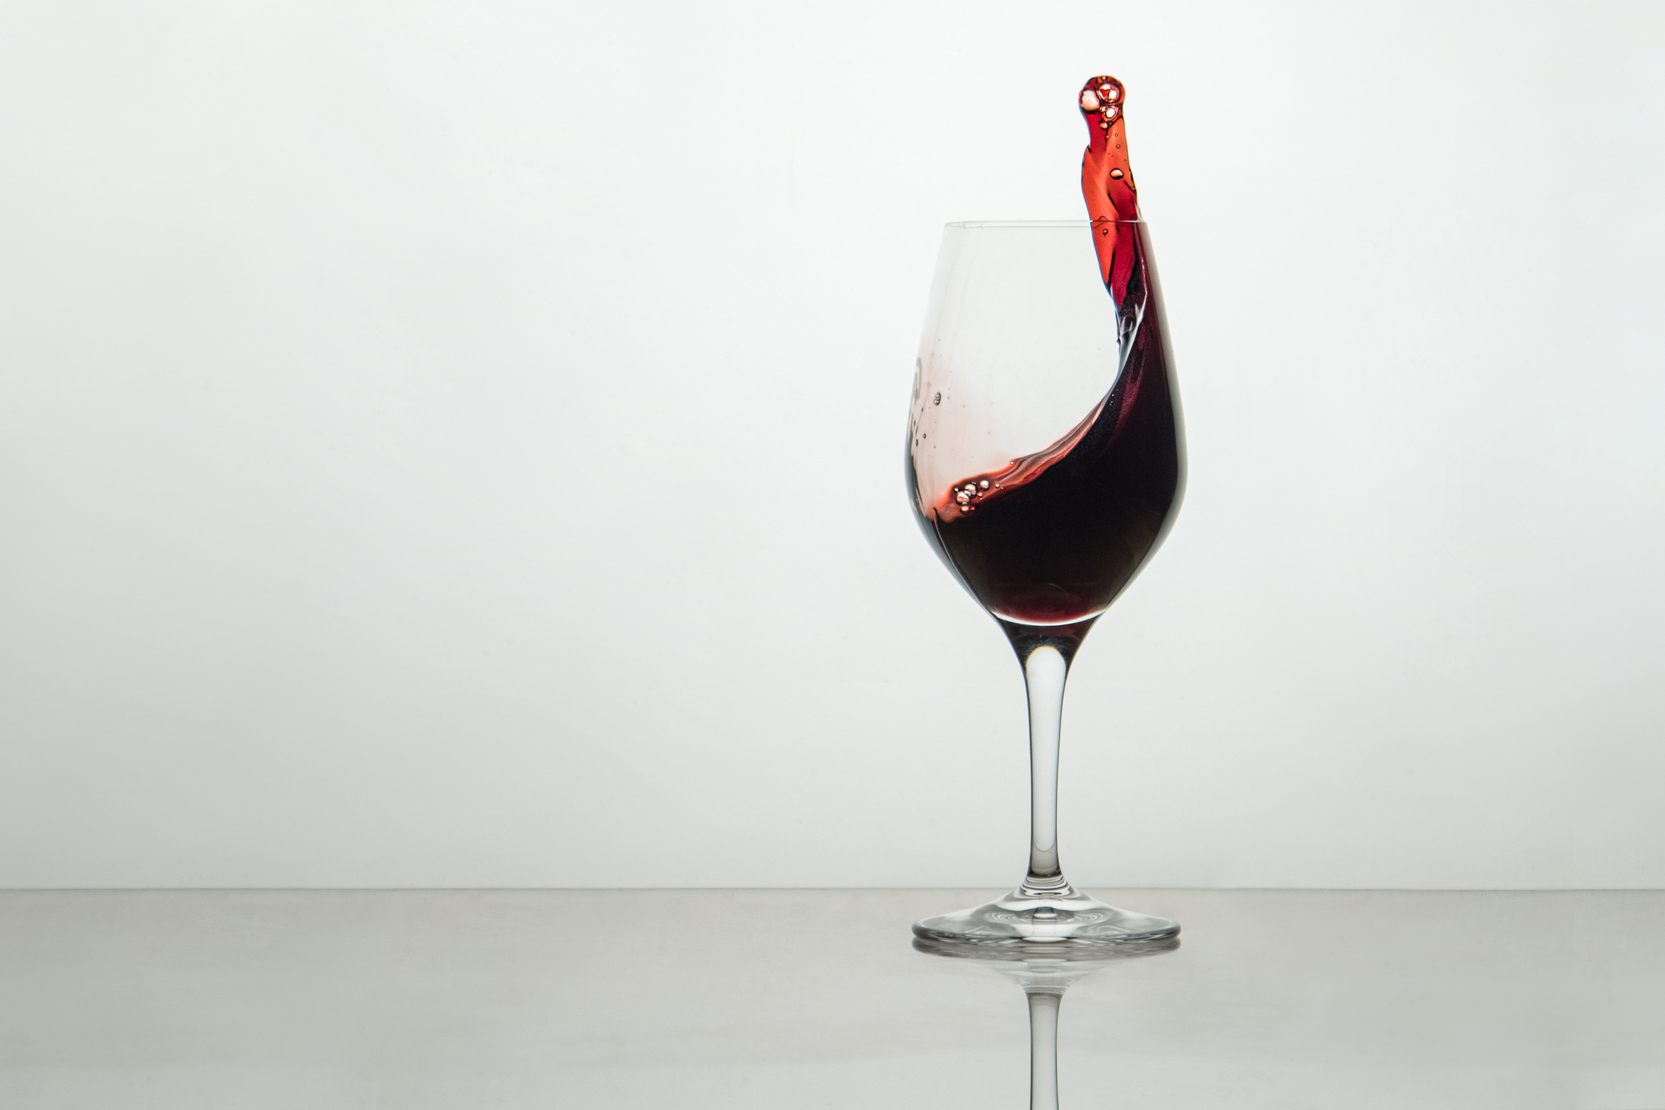
Phân tích chất lượng rượu vang

Slide 2
I. Giới thiệu về đề tài
Giới thiệu
Trong thời đại công nghệ và khoa học dữ liệu phát triển, việc ứng dụng phân tích dữ liệu và học máy vào thực tiễn ngày càng phổ biến. Đề tài “Đánh giá chất lượng rượu” hướng đến việc phân tích các yếu tố hóa học ảnh hưởng đến chất lượng rượu và xây dựng mô hình dự đoán điểm chất lượng. Nhờ đó, quá trình đánh giá rượu có thể được tự động hóa, giúp kết quả nhanh chóng, khách quan và chính xác hơn so với cách đánh giá cảm quan truyền thống.
2. Mục tiêu
Phân tích được những dữ liệu đầu vào có liên quan đến chất lượng của từng loại rượu.
Có thể đánh giá được chất lượng các loại rượu dựa vào thông tin biết được.
Có thể đề xuất được những giải pháp cho nhà cung cấp để có thể nâng chất lượng loại rượu.

Slide 3
II. Thông tin cơ bản của dữ liệu
Fixed acidity (Độ axit cố định): Gồm các axit hữu cơ không bay hơi như malic, lactic, tartaric, citric — quyết định vị chua tổng thể của rượu.
Volatile acidity (Độ axit bay hơi): Lượng axit axetic; quá cao gây mùi giấm, ảnh hưởng tiêu cực đến hương vị.
Citric acid (Axit citric): Tạo vị tươi mát, dễ chịu; là axit tự nhiên trong trái cây họ cam quýt.
Residual sugar (Đường dư): Lượng đường còn lại sau khi lên men, ảnh hưởng đến độ ngọt và phân loại rượu.
Chlorides (Muối chloride): Lượng ion Cl⁻ trong rượu; ảnh hưởng đến hương vị và được giới hạn ở mức an toàn.
Free sulfur dioxide (SO₂ tự do): Dạng SO₂ hoạt động có khả năng kháng khuẩn và chống oxy hóa.
Total sulfur dioxide (Tổng SO₂): Gồm cả SO₂ tự do và liên kết; nồng độ cao gây mùi khó chịu.
Density (Mật độ): Phụ thuộc vào lượng cồn và đường; đo bằng tỉ trọng kế (hydrometer).
pH: Thể hiện độ axit (3–4 là mức lý tưởng); pH cao dễ làm rượu hỏng.
Sulphates (Sunphat): Chất phụ gia tạo và duy trì SO₂, giúp bảo quản rượu.
Alcohol (Nồng độ cồn): Tỷ lệ % ethanol; yếu tố chính quyết định hương vị và cảm giác khi uống.

Slide 4
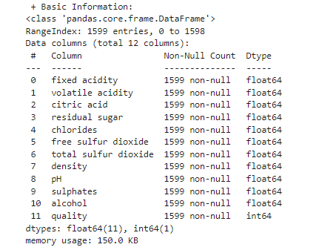
III. Mô tả thống kê
1. Hiển thị một số thông tin về dữ liệu
Thông tin cơ bản của bộ dữ liêu:
Dữ liệu có 11 tính chất để phân lớp: fixed acidity,volatile acidity, citric acid, residual sugar, chlorides, free sulfur dioxide, total sulfur dioxide, density, ph, sulphates, alcohol.
Các giá trị đều là số học thuộc kiểu float64 và int64
Tổng số dòng dữ liệu là 1599.
Dữ liệu phân lớp nằm ở cột quality gồm 6 giá trị, thang điểm từ 3 đến 8.

Slide 5
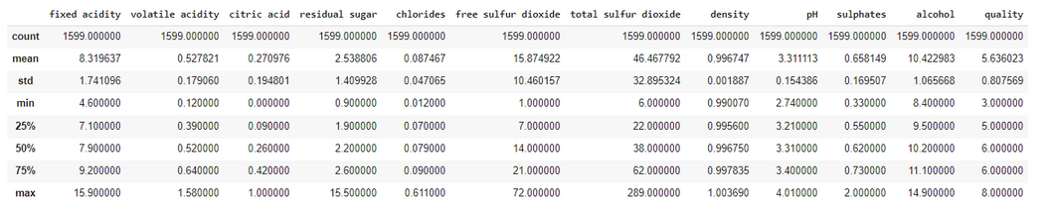
III. Mô tả thống kê
2. Các tính chất thống kê trên dữ liệu số
Giá trị trung bình của fixed acidity là 8.31, giá trị cao nhất là 15.9, giá trị thấp nhất là 4.6
Giá trị trung bình của volatile acidity là 0.52, giá trị cao nhất là 1.58, giá trị thấp nhất là 0.12.
Giá trị trung bình của citric acid là 0.27, giá trị cao nhất là 1.0, giá trị thấp nhất là 0.
Giá trị trung bình của residual sugar là 2.53, giá trị cao nhất là 15.5, giá trị thấp nhất là 0.9.
Giá trị trung bình của chlorides là 0.08, giá trị cao nhất là 0.61, giá trị thấp nhất là 0.01.
Giá trị trung bình của free sulfur dioxide là 15.87, giá trị cao nhất là 72, giá trị thấp nhất là 1.
Giá trị trung bình của total sulfur dioxide là 46.46, giá trị cao nhất là 289, giá trị thấp nhất là 6.
Giá trị trung bình của density là 0.996, giá trị cao nhất là 1, giá trị thấp nhất là 0.990.
Giá trị trung bình của pH là 3.31, giá trị cao nhất là 4.01, giá trị thấp nhất là 2.74.
Giá trị trung bình của sulphates là 0.65, giá trị cao nhất là 2, giá trị thấp nhất là 0.33.
Giá trị trung bình của alcohol là 10.4, giá trị cao nhất là 14.9, giá trị thấp nhất là 8.4.
Giá trị trung bình của quality là 5.63, giá trị cao nhất là 8, giá trị thấp nhất là 3.

Slide 6
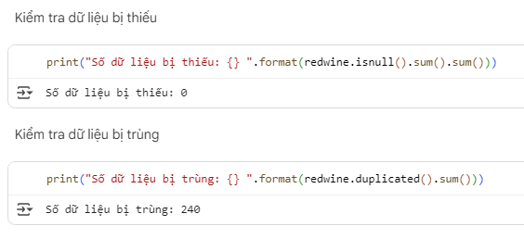
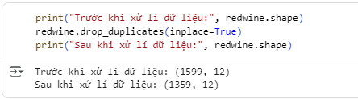
III. Mô tả thống kê
3. Kiểm tra tính toàn vẹn của dữ liệu
Dữ liệu bị trùng cần phải được xử lí
Dữ liệu sau khi đã được xử lí

Slide 7
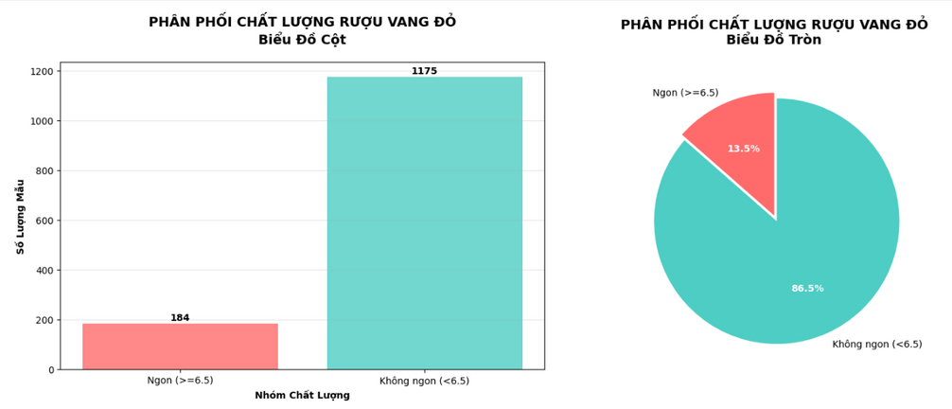
IV. EDA và trực quan hóa dữ liệu
1. Phân tích đơn biến (Univariable Analysis)
Câu hỏi 1: Chất lượng rượu trong tập dữ liệu được phân bổ như thế nào? Tỷ lệ giữa rượu có chất lượng cao, trung bình và thấp là bao nhiêu?
Nhận xét: Chất lượng rượu phân bổ không đồng đều, với đa số (86.5%) ở mức không ngon, tỷ lệ rượu ngon là 13.5%. Điều này phản ánh thực tế là phần lớn rượu vang đỏ trên thị trường có chất lượng kém không ngon, trong khi rượu chất lượng cao thực sự khá hiếm và rất ít.

Slide 8
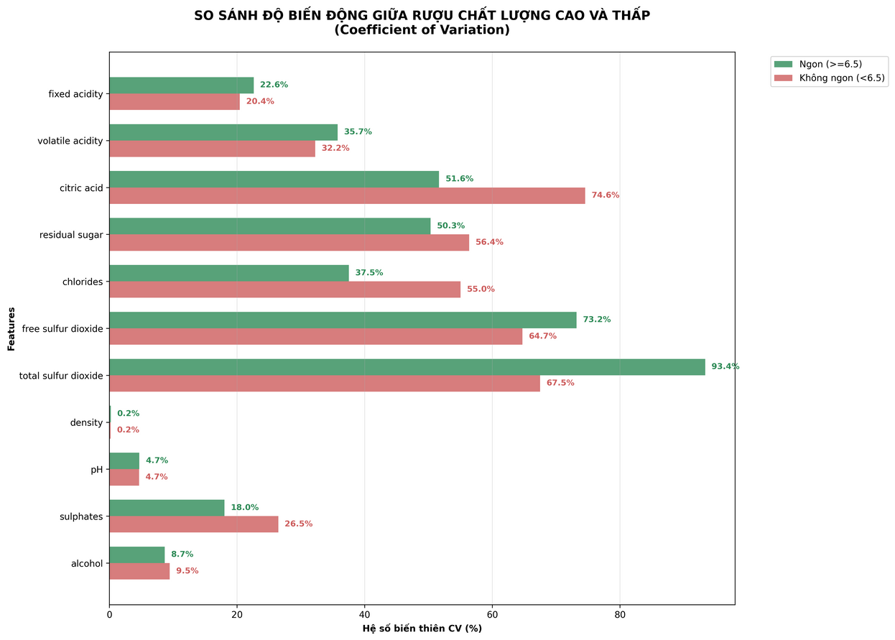
IV. EDA và trực quan hóa dữ liệu
1. Phân tích đơn biến (Univariable Analysis)
Câu hỏi 2: Vậy dựa trên tiêu chí nào để xác định yếu tố ảnh hưởng đến chất lượng của rượu?
Nhận xét: Phân tích hệ số biến thiên (CV) theo nhóm chất lượng cho thấy sự khác biệt rõ rệt trong độ ổn định của các chỉ tiêu:
+ Ở nhóm rượu không ngon, các yếu tố citric acid (CV = 74.5%), chlorides (57.2%), và residual sugar (54.0%) có biến động đặc biệt cao hơn nhóm rượu ngon, điều này phản ánh sự thiếu kiểm soát trong quy trình sản xuất.
+ Trong khi đó, free sulfur dioxide (73.6%) và total sulfur dioxide (67.7%) có CV cao ở cả hai nhóm, cho thấy đây là những biến vốn dĩ khó kiểm soát.
+ Ngược lại, các chỉ số alcohol, sulphates, pH và density có độ biến động thấp (CV < 30%) ở cả hai nhóm, chứng tỏ được kiểm soát chặt chẽ.
-> Do đó, ưu tiên lựa chọn các chỉ tiêu có (CV > 40%) vì chúng là những ứng viên tiềm năng nhất cho phân tích nguyên nhân ảnh hưởng đến chất lượng rượu.

Slide 9
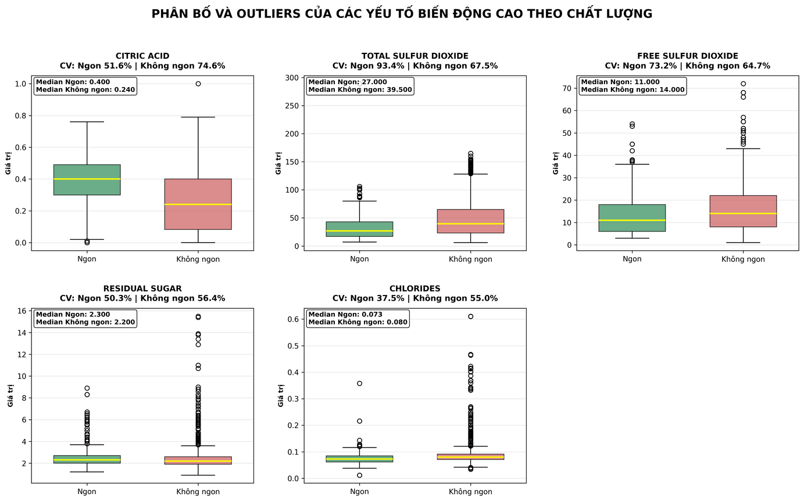
IV. EDA và trực quan hóa dữ liệu
1. Phân tích đơn biến (Univariable Analysis)
Câu hỏi 3: Phân bố thực tế của các yếu tố có biến động cao (CV > 40%) như thế nào, và có xuất hiện các giá trị ngoại lai (outliers) đáng chú ý không?
Nhận xét:
+citric acid (Axit Citric): Nhóm rượu ngon có median cao hơn (0.400 vs 0.240). Hàm lượng axit citric đủ cao là yếu tố quan trọng cho rượu chất lượng tốt. Cả hai nhóm đều có outliers, nhưng nhóm không ngon có biến động lớn hơn (CV 74.5%)
+ residual sugar (Đường tồn dư): Median gần như tương đương (2.300 vs 2.200). Cả 2 nhóm đều lệch phải mạnh với nhiều outliers ở giá trị cao. Đường tồn dư không phải là yếu tố phân biệt chính chất lượng
+ total sulfur dioxide (SO₂ tổng): Nhóm không ngon có median cao hơn (40.000 vs 26.500). Nhóm ngon có CV rất cao (97.0%) với nhiều outliers. SO₂ tổng cao có thể là dấu hiệu của chất lượng kém
+ free sulfur dioxide (SO₂ tự do): Tương tự với SO₂ tổng, nhóm không ngon có median CAO HƠN (14.000 vs 11.000). Cả hai nhóm đều có outliers ở giá trị cao
+ chlorides (Muối): Nhóm không ngon có median CAO HƠN (0.080 vs 0.071). Nhóm không ngon biến động mạnh hơn (CV 57.2% vs 39.5%). Hàm lượng muối cao liên quan đến chất lượng thấp

Slide 10
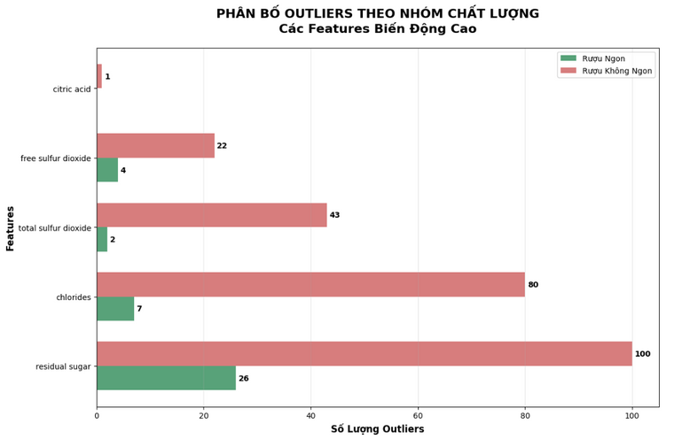
IV. EDA và trực quan hóa dữ liệu
1. Phân tích đơn biến (Univariable Analysis)
Câu hỏi 4: Vậy outliers phân bố không đều giữa các features như thế nào? Features nào NHIỀU outliers nhất? Features nào ÍT outliers nhất?
Nhận xét: Residual Sugar và Chlorides là hai features có số outliers cao nhất, cho thấy sự xuất hiện của những mẫu rượu có đặc tính cực kỳ khác biệt về độ ngọt và vị mặn so với đa số còn lại. Trong khi đó, Citric Acid có số outliers thấp nhất trong nhóm, dù có CV cao nhất.
→ Điều này cho thấy CV cao không nhất thiết đồng nghĩa với nhiều outliers. Citric Acid có độ biến động cao nhưng phân bố tương đối đồng đều, trong khi Residual Sugar và Chlorides có cả độ biến động cao và tập trung nhiều giá trị cực đoan.

Slide 11
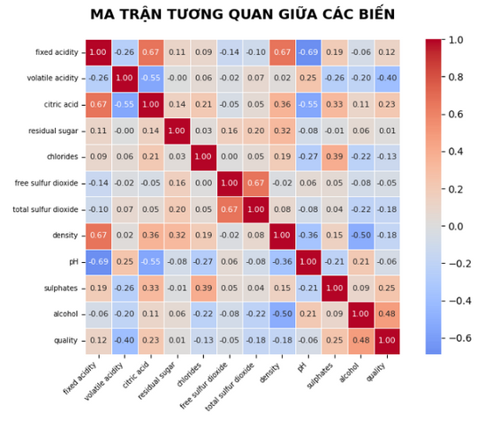
IV. EDA và trực quan hóa dữ liệu
2.Phân tích đa biến (Multivariable Analysis)
Câu hỏi 1:Các thuộc tính ảnh hưởng như thế nào đến điểm chất lượng (quality) của rượu?
+ Thuộc tính nào GIÚP NÂNG chất lượng?
+ Thuộc tính nào LÀM GIẢM chất lượng?
+ Thuộc tính nào KHÔNG ẢNH HƯỞNG đến chất lượng?
Nhận xét các thuộc tính có mối quan hệ với chất lượng (quality):
+ Alcohol(Nồng độ cồn) có mối tương quan mạnh với quality (+0.48), cho thấy hàm lượng cồn ảnh hưởng khá lớn đến chất lượng của rượu. Rượu có hàm lượng cồn cao thường có chất lượng tốt hơn.
+ Volatile acidity(độ axit dễ bay hơi) có tương quan âm khá cao với quality (-0.39), cho thấy nếu volatile acidity tăng, có thể làm giảm chất lượng của rượu, vì sự biến đổi nhanh chóng của axit dễ làm rượu bị chua, có mùi giấm.
+ Residual sugar(lượng đường dư) gần như không có mối quan hệ nào với quanlity (0.01), dù rằng một chút đường dư có thể cải thiện cảm giác ngọt ngào trong rượu. Tuy nhiên, mối tương quan gần như không có, cho thấy rằng mức độ đường dư không phải yếu tố quyết định trong việc đánh giá chất lượng của rượu.
Ngoài ra,nhận thấy các thuộc tính có độ tương quan cao sau:
+ Fixed acidity, citric acid và pH(> 0.54)
+ Total sulfur dioxide và free sulfur dioxide(+0.67)
+ Density và alcohol (-0.50), density và fixed acidity (+0.67)
+ citric acid và volatile acidity (-0.55)

Slide 12
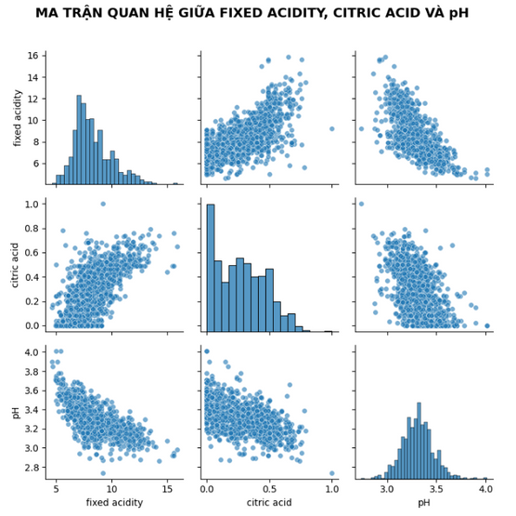
IV. EDA và trực quan hóa dữ liệu
2.Phân tích đa biến (Multivariable Analysis)
Phân tích mức độ tương quan của nhóm Axit (fixed acidity, citric acid và pH)
+ fixed acidity và quality (+0.12)
+ citric acid và quality (+0.23)
+ pH và quanlity (-0.06)
Nhận xét chung:Biểu đồ cho thấy một vòng tròn logic: Fixed Acidity và Citric Acid cùng tăng giảm với nhau (dương tính). Cả hai cùng 'kéo' giá trị pH đi xuống (âm tính). Điều này khẳng định chúng là một nhóm gắn bó chặt chẽ, cùng mô tả đặc tính về độ chua của rượu."
Điểm khác biệt: citric acid có tương quan dương nhẹ (+0.23) với chất lượng, trong khi fixed acidity gần như không có tương quan (+0.12). Vì thế mà đối với chất lượng, *loại axit* quan trọng hơn *tổng lượng axit*. Một chai rượu tốt không cần phải có độ axit cố định (fixed acidity) thật cao, mà cần có sự cân bằng phù hợp, trong đó axit citric (citric acid) là axit "tốt" mang lại vị tươi sáng - đóng vai trò then chốt.

Slide 13
IV. EDA và trực quan hóa dữ liệu
2.Phân tích đa biến (Multivariable Analysis)
Phân tích mối quan hệ giữa Mật độ (Density) với các thành phần chính của rượu
+ Density và quanlity (-0.17)
+ Alcohol và quanlity (0.48)
+ Fixed acidity và quanlity (-0.12)
Nhận xét chung: Biểu đồ cho thấy mật độ (density) của rượu bị kéo giữa hai thứ: cồn (alcohol) và axit (fixed acidity). Cồn càng nhiều thì rượu càng nhẹ (density giảm), ngược lại, axit càng nhiều thì rượu càng nặng (density tăng). Density không phải là thứ quyết định chất lượng, mà nó là kết quả của việc cồn và axit trong chai rượu đó nhiều hay ít.
Điểm khác biệt: Mặc dù cùng ảnh hưởng đến density, nhưng chỉ có cồn (alcohol) mới thực sự làm rượu ngon hơn. Axit (fixed acidity) gần như không giúp cải thiện chất lượng. Vì vậy, một chai rượu có density thấp thường là một chai rượu ngon. Lý do rất đơn giản: density thấp đồng nghĩa với việc cồn trong chai đó cao - và cồn cao chính là dấu hiệu quan trọng nhất của rượu chất lượng.

Slide 14
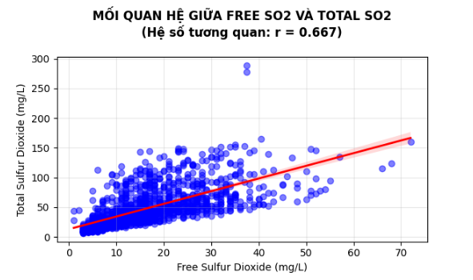
IV. EDA và trực quan hóa dữ liệu
2.Phân tích đa biến (Multivariable Analysis)
Phân tích mức độ tương quan của nhóm Lưu huỳnh đioxit (Sulfur Dioxide)
+ total sulfur dioxide và quanlity (-0.19)
+ free sulfur dioxide và quanlity (-0.05)
Nhận xét chung: Biểu đồ cho thấy đồng biến dương rất mạnh và rõ rệt giữa free sulfur dioxide và total sulfur dioxide. Điều này là hoàn toàn hợp lý về mặt hóa học vì free SO₂ là một phần cấu thành của total SO₂. Khi tổng lượng SO₂ thay đổi, lượng SO₂ tự do cũng sẽ thay đổi theo một cách có thể dự đoán được.
Điểm khác biệt: total sulfur dioxide và quanlity (-0.19), nên total SO₂ có tác động tiêu cực nhẹ . Điều này có thể là do ở hàm lượng rất cao, SO₂ có thể tạo ra mùi khó chịu.

Slide 15
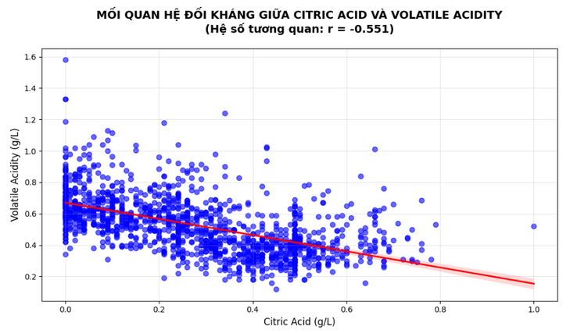
IV. EDA và trực quan hóa dữ liệu
2.Phân tích đa biến (Multivariable Analysis)
Phân tích mức độ tương quan của nhóm Lưu huỳnh đioxit (Sulfur Dioxide)
+ total sulfur dioxide và quanlity (-0.19)
+ free sulfur dioxide và quanlity (-0.05)
Nhận xét chung: Biểu đồ cho thấy mối quan hệ “một mất, một còn” giữa hai loại axit: citric acid
(axit citric) và volatile acidity (axit dễ bay hơi). Khi citric acid tăng thì volatile acidity giảm, và ngược lại. Hai loại axit này gần như không bao giờ cùng tồn tại ở mức cao trong một chai rượu.
Điểm khác biệt: Mặc dù cả hai đều là axit, nhưng ảnh hưởng của chúng lên chất lượng hoàn toàn trái ngược. Citric acid hỗ trợ tích cực cho chất lượng (+0.23), trong khi volatile acidity là yếu tố tiêu cực chính (-0.39). Do đó, một chai rượu chất lượng cao thường có citric acid cao đi kèm với volatile acidity thấp - sự kết hợp này đảm bảo hương vị tươi sáng và hạn chế các tạp chất gây mùi khó chịu.

Slide 16
V. Kết luận
1. Hồ sơ một chai rượu CHẤT LƯỢNG TỐT
Một chai rượu được đánh giá cao thường sở hữu nhóm đặc tính then chốt sau:
Nồng độ cồn (alcohol) cao: Đây là yếu tố dự báo tích cực mạnh mẽ và quan trọng nhất.
Độ axit dễ bay hơi (volatile acidity) thấp: Đảm bảo rượu không có mùi giấm hoặc mùi khó chịu.
Hàm lượng axit citric (citric acid) ở mức trung bình đến cao: Góp phần tạo nên vị tươi sáng, cân bằng và có liên quan đến việc kìm hãm sự phát triển của axit dễ bay hơi.
2. Dấu hiệu nhận biết một chai rượu
CHẤT LƯỢNG KÉM
Ngược lại, một chai rượu kém chất lượng thường mắc phải một hoặc nhiều lỗi sau:
Độ axit dễ bay hơi (volatile acidity) quá cao: Đây là "lỗi" phổ biến và nghiêm trọng nhất.
Nồng độ cồn (alcohol) thấp: Thiếu đi sự đậm đà và cấu trúc.
Hàm lượng muối (chlorides) cao: Có thể khiến rượu có vị mặn hoặc đắng khó chịu. ( ảnh hưởng ít )

Slide 17
V. Kết luận
3. Đề xuất Giải pháp cho Nhà sản xuất
Tập trung kiểm soát quy trình lên men: Để hạn chế tối đa sự hình thành axit dễ bay hơi (volatile acidity) - "kẻ phá hoại" số một.
Tận dụng mối quan hệ đối kháng: Giữa axit citric và axit dễ bay hơi, bằng cách duy trì một hàm lượng citric acid phù hợp để ổn định chất lượng.
Tối ưu hóa để đạt nồng độ cồn (alcohol) phù hợp: Thay vì tập trung vào các chỉ số ít ảnh hưởng như đường dư (residual sugar).

